Slide 1
Machine learning part 1

Slide 2
Apa itu machine learning?
Istilah machine learning pertama kali dipopulerkan oleh Arthur Samuel, seorang ilmuwan komputer yang memelopori kecerdasan buatan pada tahun 1959. Menurut Arthur Samuel, machine learning adalah suatu cabang ilmu yang memberi komputer kemampuan untuk belajar tanpa diprogram secara eksplisit.
Pembelajaran mesin adalah cabang dari kecerdasan buatan (AI) dan ilmu komputer yang berfokus pada penggunaan data dan algoritma untuk meniru cara manusia belajar, secara bertahap meningkatkan akurasinya.
Melalui penggunaan metode statistik, algoritme dilatih untuk membuat klasifikasi atau prediksi, mengungkap wawasan kunci dalam proyek penambangan data. Wawasan ini selanjutnya mendorong pengambilan keputusan dalam aplikasi dan bisnis.
Notes:
https://www.ibm.com/cloud/learn/machine-learning

Slide 3
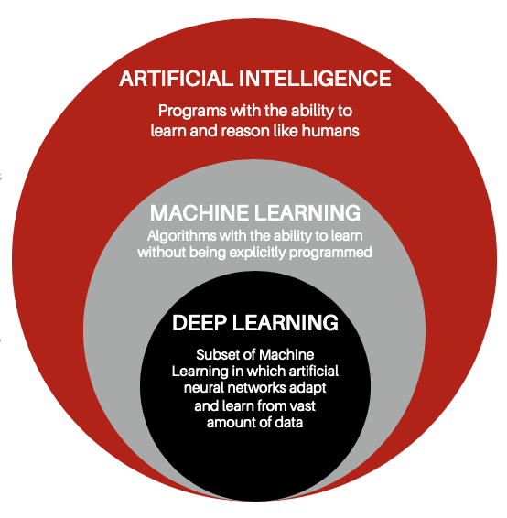
AI VS Machine Learning vs Deep Learning
Fokus machine learning adalah untuk mendapatkan insight sehingga dapat membuat keputusan berdasarkan data (machine learning menggunakan data untuk menjawab pertanyaan). Untuk beberapa kasus machine learning bisa menjadi sangat kompleks sehingga butuh metode tambahan agar mesin bisa meniru cara kerja otak manusia atau disebut dengan deep learning.
Notes:
https://algorit.ma/blog/artificial-intelligence-deep-learning/

Slide 4
Jenis-jenis Machine Learning
Machine learning dibagi menjadi beberapa kategori yaitu:
supervised learning
unsupervised learning
semi-supervised learning
reinforcement learning

Slide 5
Supervised Learning
Supervised learning adalah kategori machine learning ditentukan oleh penggunaan kumpulan data berlabel untuk melatih algoritme yang mengklasifikasikan data atau memprediksi hasil secara akurat.
Saat data input dimasukkan ke dalam model, ia menyesuaikan bobotnya hingga model dipasang dengan tepat. Hal ini terjadi sebagai bagian dari proses validasi silang untuk memastikan bahwa model menghindari overfitting atau underfitting.
Pembelajaran yang diawasi membantu organisasi memecahkan berbagai masalah dunia nyata dalam skala besar, seperti mengklasifikasikan spam dalam folder terpisah dari kotak masuk Anda.
Algoritma yang digunakan dalam supervised learning seperti neural networks, naïve bayes, linear regression, logistic regression, random forest, support vector machine (SVM), dan banyak lagi.

Slide 6
Unsupervised Learning
Model unsupervised learning adalah menggunakan algoritme pembelajaran mesin untuk menganalisis dan mengelompokkan kumpulan data yang tidak berlabel. Algoritma ini menemukan pola tersembunyi atau pengelompokan data tanpa perlu campur tangan manusia.
Kemampuannya untuk menemukan persamaan dan perbedaan dalam informasi menjadikannya solusi ideal untuk analisis data eksplorasi, strategi cross-selling, segmentasi pelanggan, pengenalan gambar dan pola gambar.
Ini juga digunakan untuk mengurangi jumlah fitur dalam model melalui proses pengurangan dimensi/dimensionality reduction; analisis komponen utama/principal component analysis (PCA) dan dekomposisi nilai tunggal/singular value decomposition (SVD) adalah dua pendekatan umum untuk ini.
Algoritma lain yang digunakan dalam unsupervised learning termasuk neural networks, k-means clustering, probabilistic clustering methods dan banyak lagi.

Slide 7
Semi-supervised Learning
Ini merupakan gabungan dari supervised learning dan unsupervised learning. Di sini dataset untuk pelatihan sebagian memiliki label dan sebagian tidak.
Google Photos adalah contoh implementasi yang sering kita gunakan. Pada Google Photos kita bisa memberi tag atau label untuk setiap orang yang ada dalam sebuah foto. Alhasil, ketika kita mengunggah foto baru dengan wajah orang yang sebelumnya sudah kita beri label, Google Photos akan secara otomatis mengenali orang tersebut.
Salah satu contoh dari model semi supervised learning adalah Deep Belief Network (DBNs). DBNs adalah model grafis dengan multipel layer yang dapat belajar teknik mengekstrak data training secara efisien. Dua jenis layer pada DBNs adalah visible atau input layer dan hidden layer.

Slide 8
Reinforcement Learning
Reinforcement Learning model pembelajaran mesin yang perilakunya mirip dengan pembelajaran terawasi, tetapi algoritme tidak dilatih menggunakan data sampel. Model ini belajar sambil berjalan dengan menggunakan trial and error. Urutan hasil yang berhasil akan diperkuat untuk mengembangkan rekomendasi atau kebijakan terbaik untuk masalah tertentu.
Reinforcement learning memiliki empat komponen, yaitu action, agent, environment, dan reward. Action adalah setiap keputusan yang diambil. Misal, saat kita berkendara, action yang kita lakukan adalah mengendalikan kemudi. Agent adalah entitas yang membuat keputusan, contohnya adalah perangkat lunak, atau robot, atau bahkan manusia. Environment adalah sarana untuk berinteraksi, yang dapat menerima action dan memberikan respon berupa hasil maupun data berupa satu set observasi baru. Reward diberikan saat agent berhasil menyelesaikan tantangan. Mekanisme feedback ini membuat agent belajar tentang tindakan mana yang menyebabkan kesuksesan (menghasilkan reward), atau kegagalan (menghasilkan penalti). Keempat komponen ini merepresentasikan Markov decision process (MDP).
Notes:
https://developer.ibm.com/articles/cc-models-machine-learning/#reinforcement-learning

Slide 9
Library Populer pada Python
Python memiliki library untuk data loading, visualization, statistics, data processing, natural language processing, image processing, dan lain sebagainya.
Beberapa library dalam mengerjakan proyek ML:
Numpy sangat terkenal sebagai library untuk memproses larik atau array dan juga matriks.
Pandas menjadi salah satu library favorit untuk analisis dan manipulasi data.
Matplotlib adalah sebuah library untuk membuat plot atau visualisasi data dalam 2 dimensi
Scikit Learn menyediakan banyak pilihan algoritma machine learning yang dapat langsung dipakai seperti klasifikasi, regresi, clustering, dimensionality reduction, dan pemrosesan data.

Slide 10
Library Populer pada Python
TensorFlow adalah framework open source untuk machine learning yang dikembangkan dan digunakan oleh Google. Ia dapat dipakai untuk deep learning, computer vision, pemrosesan bahasa alami (Natural Language Processing), serta reinforcement learning.
PyTorch adalah library yang dapat dipakai untuk masalah ML, computer vision, hingga pemrosesan bahasa alami. PyTorch dikembangkan oleh Facebook dan menjadi pesain TensorFlow.
Keras adalah adalah library deep learning. Keras dibangun di atas TensorFlow yang menjadikan Keras sebagai API dengan level lebih tinggi (Higher level API) dari TensorFlow sehingga antarmukanya lebih mudah dari TensorFlow.

Slide 11
Data Collecting
Menemukan dataset yang tepat adalah salah satu langkah penting dalam proyek machine learning. Ada beberapa sumber untuk referensi dataset:
UCI ML Repository adalah kumpulan database, teori, dan generator data yang digunakan oleh komunitas ML untuk analisis algoritma machine learning.
Kaggle adalah komunitas belajar data science paling populer di dunia. Kaggle memiliki peralatan dan sumber daya yang kuat untuk membantu kita belajar data science dan machine learning.
Google Dataset Search Engine. Pada akhir tahun 2018 Google meluncurkan Dataset Search, sebuah mesin pencari dataset.
Tesorflow dataset. Selain menyediakan learning resources, tensorflow juga menyediakan data resources yang cukup lengkap di library-nya mulai dari audio data, images, text, video, dan lainnya.

Slide 12
Data Collecting
US Government Data, pemerintah Amerika meluncurkan data online resources yang mudah diakses oleh publik. Isinya antara lain data badai, data angka kelulusan dan dropout, data hewan-hewan yang terancam punah, statistik kriminal, dan berbagai data menarik lainnya.
Open data Jawa Barat adalah portal resmi data terbuka milik Pemerintah Provinsi Jawa Barat yang berisikan data-data dari Perangkat Daerah di lingkungan Pemerintah Provinsi Jawa Barat.
Pemerintah Indonesia, melalui portal resmi Satu Data Indonesia menjalankan kebijakan tata kelola data pemerintah yang bertujuan untuk menciptakan data berkualitas, mudah diakses, dapat dibagi, dan digunakan oleh Instansi Pusat serta Daerah.

Slide 13
Data cleaning
Berikut adalah beberapa hal umum yang harus diperhatikan dalam proses data cleaning:
Konsistensi Format Sebuah variabel mungkin tidak memiliki format yang konsisten seperti penulisan tanggal 11-Okt-2021 versus 11/10/21. Format jam yang berbeda seperti 17.30 versus 5.30 pm. Penulisan uang seperti 18000 versus Rp 18.000. Data dengan format berbeda tidak akan bisa diolah oleh model machine learning. Solusinya, format data harus disamakan dan dibuat konsisten terlebih dahulu.
Skala Data
Jika sebuah variabel memiliki jangka dari 1 sampai 100, pastikan tidak ada data yang lebih dari 100. Untuk data numerik, jika sebuah variabel merupakan bilangan positif, maka pastikan tidak ada bilangan negatif.

Slide 14
Data cleaning
Duplikasi data
Data yang memiliki duplikat akan mempengaruhi model machine learning, apalagi jika data duplikat tersebut besar jumlahnya. Untuk itu kita harus memastikan tidak ada data yang terduplikasi.
Missing Value
Missing value terjadi ketika data dari sebuah record tidak lengkap. Missing value sangat mempengaruhi performa model machine learning. Ada 2 (dua) opsi untuk mengatasi missing value, yaitu menghilangkan data missing value atau mengganti nilai yang hilang dengan nilai lain, seperti rata-rata dari kolom tersebut (mean) atau nilai yang paling sering muncul (modus), atau nilai tengah (median).

Slide 15
Data cleaning
Skewness Distribution Skewness adalah kondisi di mana dataset cenderung memiliki distribusi data yang tidak seimbang. Skewness akan mempengaruhi data dengan menciptakan bias terhadap model. Apa itu bias? Sebuah model cenderung memprediksi sesuatu karena ia lebih sering mempelajari hal tersebut. Cara paling simpel untuk mengatasi skewness adalah dengan menyamakan proporsi kelas mayoritas dengan kelas minoritas.

Slide 16
Data Preparation dengan Teknik One-Hot-Encoding
Biasanya, dataset Anda akan terdiri dari dua jenis data: kategorik dan numerik. Contoh data numerik adalah: ukuran panjang, suhu, nilai uang, hitungan dalam bentuk angka, dll, yang terdiri dari bilangan integer (seperti -1, 0, 1, 2, 3, dan seterusnya) atau bilangan float (seperti -1.0, 2.5, 39.99, dan seterusnya).
Data kategorik adalah data yang berupa kategori dan berjenis string, tidak dapat diukur atau didefinisikan dengan angka atau bilangan. Contoh data kategorik adalah sebuah kolom pada dataset yang berisi perkiraan cuaca seperti cerah, berawan, hujan, atau berkabut. Contoh lain dari data kategorik adalah jenis buah misalnya apel, pisang, semangka, dan jeruk.

Slide 17
Data Preparation dengan Teknik One-Hot-Encoding
Umumnya, model machine learning tidak dapat mengolah data kategorik, sehingga kita perlu melakukan konversi data kategorik menjadi data numerik. Banyak model machine learning seperti Regresi Linear dan Support Vector Machine yang hanya menerima input numerik sehingga tidak bisa memproses data kategorik.
Salah satu teknik untuk mengubah data kategorik menjadi data numerik adalah dengan menggunakan One Hot Encoding atau yang juga dikenal sebagai dummy variables.

Slide 18
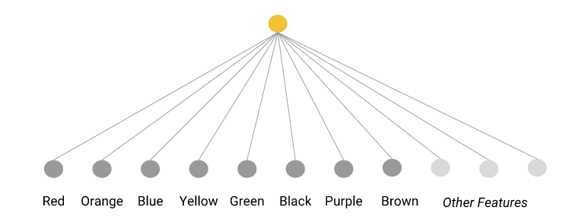
Data Preparation dengan Teknik One-Hot-Encoding
Jika jumlah kategori bidang data kecil, seperti hari dalam seminggu atau palet warna terbatas, Anda dapat membuat fitur unik untuk setiap kategori. Sebagai contoh:

Slide 19
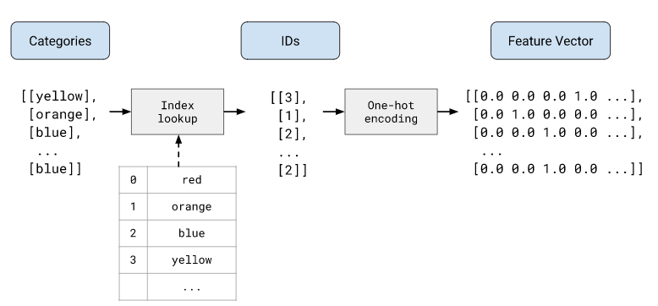
Data Preparation dengan Teknik One-Hot-Encoding
Kemudian mapping data tersebut:

Slide 20
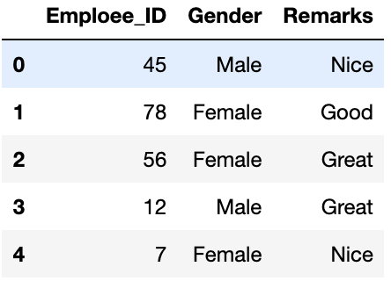
One hot encoding
# import libraries
import numpy as np
import pandas as pd
# import the data required
data = pd.read_csv("employee_data.csv")
print(data.head())

Slide 21
One hot encoding
#Checking for the labels in the categorical parameters
print(data['Gender'].unique())
print(data['Remarks'].unique())
#Checking for the label counts in the categorical parameters
data['Gender'].value_counts()
data['Remarks'].value_counts()
#One-Hot encoding the categorical parameters using get_dummies()
one_hot_encoded_data = pd.get_dummies(data, columns = ['Remarks', 'Gender'])
print(one_hot_encoded_data)

Slide 22
Data Preparation dengan Outlier Removal, Normalization dan Standardization
Outlier adalah sebuah nilai yang jauh berbeda dari kumpulan nilai lainnya dan dapat mengacaukan hasil dari sebuah analisis statistik. Outlier dapat disebabkan oleh kesalahan dalam pengumpulan data atau nilai tersebut benar ada dan memang unik dari kumpulan nilai lainnya. Setelah mengetahui bahwa di data kita terdapat outlier, kita dapat mencari lalu menghapus sampel tersebut dari dataset.
Tujuan dari normalisasi adalah mengubah nilai-nilai dari sebuah fitur ke dalam skala yang sama. Normalization memungkinkan kenaikan performa dan stabilitas dari sebuah model machine learning. Salah satu contoh dari normalization adalah min-max scaling di mana nilai-nilai dipetakan ke dalam skala 0 sampai 1. SKLearn menyediakan library untuk normalization.

Slide 23
Data Preparation dengan Outlier Removal, Normalization dan Standardization
Contoh normalisasi misal terdapat table:
fitur umur dengan skala 23 sampai 35 tahun dan fitur penghasilan dengan skala 4.500.000 sampai 30.000.000. Di sini kita melihat bahwa fitur penghasilan sekitar satu juta kali lebih besar dari fitur umur dan menunjukkan kedua fitur ini berada pada skala yang sangat jauh berbeda.
Nama | Gaji | Umur
A | 10.000.000 | 28
B | 30.000.000 | 35
C | 4.500.000 | 23
D | 6.500.000 | 25
E | 9.000.000 | 27
Notes:
Ketika membangun model seperti regresi linear

Slide 24
Data Preparation dengan Outlier Removal, Normalization dan Standardization
Contoh normalisasi:
Pada Colab kita Import library MinMaxScaler dan masukkan data:
from sklearn.preprocessing import MinMaxScaler
gaji_umur = [[10000000, 28], [30000000, 35], [4500000, 23], [6500000, 26], [9000000, 29]]
Pada cell selanjutnya kita buat sebuah objek MinMaxScaler dan panggil fungsi fit() dan mengisi argumen gaji_umur. Fungsi fit() dari objek MinMaxSclaer adalah fungsi untuk menghitung nilai minimum dan maksimum pada tiap kolom.
scaler = MinMaxScaler()
scaler.fit(gaji_umur)

Slide 25
Data Preparation dengan Outlier Removal, Normalization dan Standardization
Sampai pada fungsi fit() ini, komputer baru menghitung nilai minimum dan maksimum pada tiap kolom dan belum melakukan operasi scaler pada data. Terakhir kita panggil fungsi transform() yang akan mengaplikasikan scaler pada data, sebagai berikut:
print(scaler.transform(gaji_umur))
Maka akan keluar hasil nilai yang sama dengan gaji dan umur yang telah di petakan pada skala yang sama.

Slide 26

Data Preparation dengan Outlier Removal, Normalization dan Standardization
Standardization adalah proses konversi nilai-nilai dari suatu fitur sehingga nilai-nilai tersebut memiliki skala yang sama. Z score adalah metode paling populer untuk standardisasi di mana setiap nilai pada sebuah atribut numerik akan dikurangi dengan rata-rata dan dibagi dengan standar deviasi dari seluruh nilai pada sebuah kolom atribut. Fungsi standardisasi itu serupa dengan normalization. Keduanya berfungsi menyamakan skala nilai dari tiap atribut pada data. SKLearn menyediakan library untuk mengaplikasikan standard scaler pada data.

Slide 27
Data Preparation dengan Outlier Removal, Normalization dan Standardization
Contoh Standardization:
Pada colab di cell pertama kita akan mengimpor library preprocessing dari scikit learn lalu membuat data dummy.
from sklearn import preprocessing
gaji_umur = [[10000000, 28], [30000000, 35], [4500000, 23], [6500000, 26], [9000000, 29]]
Selanjutnya kita buat object scaler dan panggil fungsi fit dari scaler pada data. Fungsi fit memiliki fungsi untuk menghitung rata-rata dan deviasi standar dari setiap kolom atribut untuk kemudian dipakai pada fungsi transform.
scaler = preprocessing.StandardScaler().fit(gaji_umur)

Slide 28
Data Preparation dengan Outlier Removal, Normalization dan Standardization
Terakhir, kita panggil fungsi transform untuk mengaplikasikan standard scaler pada data. Untuk melihat hasil dari standard scaler kita tinggal memanggil objek scaler yang telah kita buat sebelumnya. Kodenya sebagai berikut.
data = scaler.transform(gaji_umur)
data

Slide 29
Training Set dan Test Set
Satu-satunya cara untuk mengetahui apakah model machine learning kita bagus atau tidak adalah dengan mengujinya pada kasus atau data baru yang belum dikenali oleh model.
Kita bisa saja membuat model dan langsung mengujinya pada tahap produksi lalu memonitor kualitasnya. Tapi jika ternyata model yang kita kembangkan bekerja dengan buruk, pelanggan dan klien kita akan komplain. Selain itu, cara ini tentu akan memakan sumber daya dan biaya yang lebih besar.
Pilihan yang lebih baik adalah dengan membagi dataset menjadi 2 bagian yaitu data training dan data testing.

Slide 30
Training Set dan Test Set
kita bisa melakukan pelatihan model pada train set, kemudian mengujinya pada test set (sekumpulan data yang belum dikenali model).
Dengan menguji model terhadap data testing, kita dapat melihat kesalahan yang dibuat dan memperbaikinya sebelum mulai membawa model kita ke tahap produksi.
Kita tidak ingin mengalokasikan terlalu banyak informasi pada data testing agar algoritma ML dapat belajar dengan baik pada data training. Tetapi, jika alokasi data pada data testing terlalu kecil, kita tidak bisa mendapatkan estimasi performa model yang akurat.

Slide 31
Training Set dan Test Set
Pembagian data training dan data testing yang paling umum adalah 80:20, 70:30, atau 60:40, tergantung dari ukuran atau jumlah data.
90:10 atau 99:1 juga umum dilakukan. Misal jika ukuran dataset sangat besar berisi lebih dari 1 juta record.
Contoh membagi dataset dengan fungsi train_test_split dari library sklearn:
from sklearn.model_selection import train_test_split
x_train, x_test, y_train, y_test = train_test_split(X, y, test_size=0.2, random_state=1 )
fungsi train_test_split dari library sklearn, kita membagi array X dan y ke dalam 20% data testing (test_size=0.2 ). Misal total dataset A yang kita miliki adalah 1000 record, dengan test_size=0.2, maka data testing kita berjumlah 200 record dan jumlah data training sebesar 800 (80%).

Slide 32
Training Set dan Test Set
Melalui parameter random_state, fungsi train_test_split menyediakan random seed yang tetap untuk internal pseudo-random generator yang digunakan pada proses shuffling.
Umumnya, nilai yang digunakan adalah 0, atau 1, atau ada juga yang menggunakan 42. Menentukan parameter random_state bertujuan untuk dapat memastikan bahwa hasil pembagian dataset konsisten dan memberikan data yang sama setiap kali model dijalankan. Jika tidak ditentukan, maka tiap kali melakukan split, kita akan mendapatkan data train dan tes berbeda, yang juga akan membuat akurasi model ML menjadi berbeda tiap kali di-run.
Notes:
Coba latihan

Slide 33
SKLearn Train Test Split
import library yang dibutuhkan:
import sklearn
from sklearn import datasets
# load iris dataset yang ada di sklearn
iris = datasets.load_iris()
# pisahkan atribut dan label pada iris dataset
x=iris.data
y=iris.target

Slide 34
SKLearn Train Test Split
Train_test_split memiliki parameter x yaitu atribut dari dataset, y yaitu target dari dataset, dan test_size yaitu persentase test set dari dataset utuh.
Train_test_split mengembalikan 4 nilai yaitu, atribut dari train set, atribut dari test set, target dari train set, dan target dari test set.
from sklearn.model_selection import train_test_split
# membagi dataset menjadi training dan testing
x_train, x_test, y_train, y_test = train_test_split(x, y, test_size=0.2)
# menghitung panjang/jumlah data pada x_test
len(x_test)

Slide 35
Data Evaluation
Pada submodul sebelumnya kita telah belajar bagaimana menggunakan test set untuk mengevaluasi model sebelum masuk ke tahap produksi.
Sekarang bayangkan ketika kita bertugas untuk mengembangkan sebuah proyek ML. Kita bimbang untuk memilih model yang akan dipakai dari 10 jenis model yang tersedia.
Salah satu opsinya adalah dengan melatih model tersebut lalu membandingkan tingkat erornya pada test set. Setelah membandingkan kedua model, Anda mendapati model regresi linier memiliki tingkat eror yang paling kecil katakanlah sebesar 5%. Anda lalu membawa model tersebut ke tahap produksi.

Slide 36
Data Evaluation
Kemudian ketika model diuji pada tahap produksi, tingkat eror ternyata sebesar 15%.
Kenapa ini terjadi? Masalah ini disebabkan karena kita mengukur tingkat eror berulang kali pada test set. Kita secara tidak sadar telah memilih model yang hanya bekerja dengan baik pada test set tersebut. Hal ini menyebabkan model tidak bekerja dengan baik ketika menemui data baru. Solusi paling umum dari masalah ini adalah dengan menambahkan validation set pada model machine learning.

Slide 37
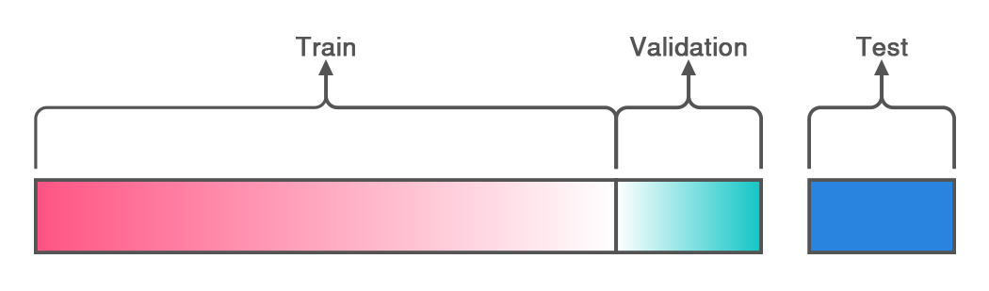
Train, Test, Validation Set
Validation set atau holdout validation adalah bagian dari train set yang dipakai untuk pengujian model pada tahap awal.
Secara sederhana, kita menguji beberapa model dengan hyperparameter yang berbeda pada data training yang telah dikurangi data untuk validation. Lalu kita pilih model serta hyperparameter yang bekerja paling baik pada validation set. Setelah proses pengujian pada holdout validation, kita bisa melatih model menggunakan data training yang utuh (data training termasuk data validation) untuk mendapatkan model final dan melihat tingkat errornya.

Slide 38
Train, Test, Validation Set
Jika ukuran validation set-nya terlalu kecil, maka ada kemungkinan kita memilih model yang tidak optimal. Sebaliknya, ketika ukurannya terlalu besar, maka sisa data pada train set lebih kecil dari data train set utuh. Kondisi ini tentu tidak ideal untuk membandingkan model yang berbeda pada data training yang lebih kecil. Solusi untuk masalah ini adalah dengan menggunakan Cross Validation.

Slide 39
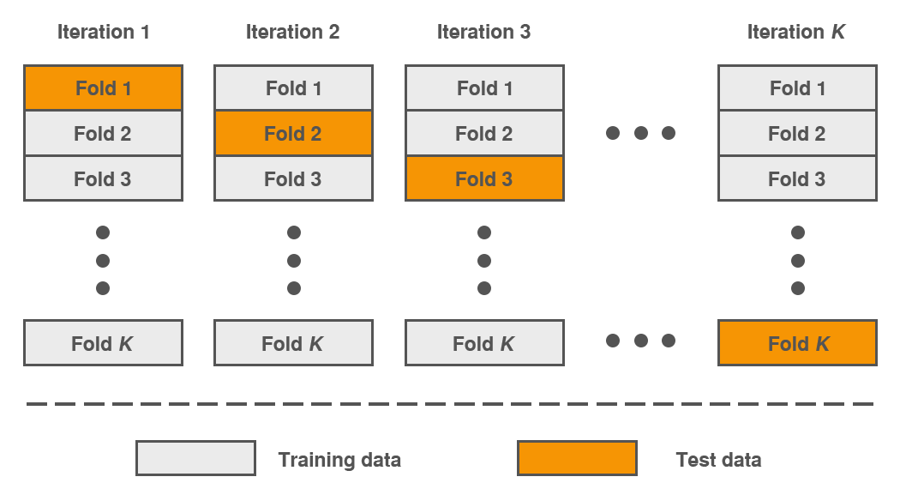
Cross Validation
K-Fold Cross Validation atau lebih sering disebut cross validation ada proses membagi dataset sebanyak K fold(lipatan).

Slide 40
Latihan SKLearn Cross Validation Split
import sklearn
from sklearn import datasets
# Load iris dataset
data_iris = datasets.load_iris()
# mendefinisikan atribut dan label pada dataset
x=data_iris.data
y=data_iris.target

Slide 41
Latihan SKLearn Cross Validation Split
Kita akan membuat model machine learning pertama kita yaitu decision tree, menggunakan library scikit learn:
from sklearn import tree
# membuat model dengan decision tree ckassifier
clf = tree.DecisionTreeClassifier()
Setelah dataset dan model siap, kita bisa menggunakan cross validation untuk mengevaluasi performa dari model machine learning.

Slide 42
Latihan SKLearn Cross Validation Split
Membuat cross validation:
from sklearn.model_selection import cross_val_score
# mengevaluasi performa model dengan cross_val_score
scores = cross_val_score(clf, x, y, cv=5)
Fungsi cross_val_score() seperti di bawah menerima 4 parameter yaitu, ‘clf’ yang merupakan model machine learning, ‘X’ yang merupakan atribut dari dataset, ‘y’ yang merupakan label dari dataset, dan ‘cv’ yang merupakan jumlah fold yang akan dipakai pada cross validation.

Slide 43

Latihan SKLearn Cross Validation Split
Cross_val_score mengembalikan nilai berupa larik atau array yang terdiri dari akurasi pengujian setiap fold dari dataset. Untuk mencetak dan mengetahui hasilnya, tambahkan kode scores di bawah kode sebelumnya:
Elemen pertama dari larik menunjukkan nilai 0.96666 yang berarti ketika fold pertama dijadikan validation set dan fold lainnya dijadikan train set, hasil dari pengujian tersebut adalah akurasi sebesar 0.96666.
Secara umum jika hasil dari pengujian tiap fold pada cross validation memiliki nilai yang bervariasi dari 0.85 sampai 0.99, maka model tersebut dapat dikatakan baik.

Slide 44
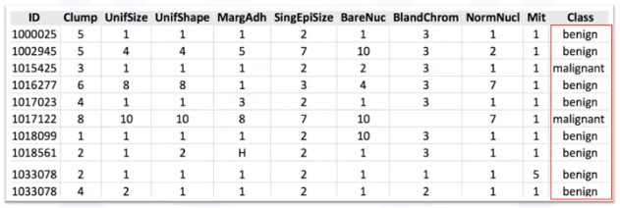
Supervised learning
Dataset dibawah ada dataset kanker. Terdiri dari Clump thickness (Ketebalan rumpun), Uniformity of cell size(Keseragaman ukuran sel), Uniformity of cell shape (Keseragaman bentuk sel), Marginal adhesion dan lainnya disebut Atribut.
Kolom disebut Fitur, yang mencakup data. Sedangkan nilai dalam class merupakan data kategorik yang terdiri dari benign(jinak) dan malignant(ganas) , sekaligus sebagai label dari data.

Slide 45
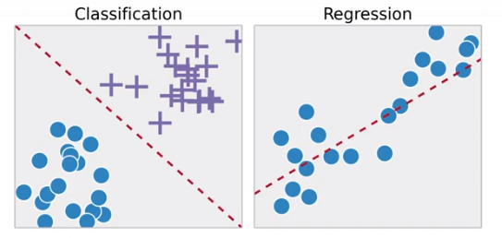
Supervised learning
Klasifikasi adalah proses memprediksi label kelas diskrit atau kategori. Regresi adalah proses memprediksi nilai berkelanjutan (terus menerus berubah) sebagai lawan dari memprediksi nilai kategoris dalam Klasifikasi.

Slide 46
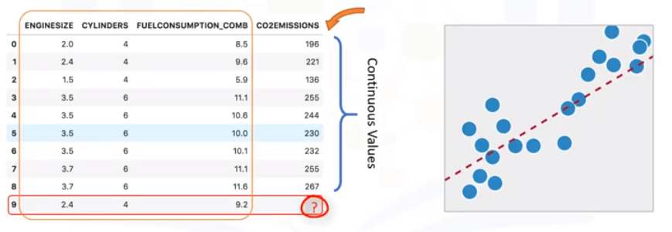
Supervised learning (regression)
Lihat kumpulan data berikut terkait dengan emisi Co2 dari mobil yang berbeda terdiri dari ukuran Mesin, Jumlah Silinder, Konsumsi Bahan Bakar dan emisi Co2 dari berbagai model mobil. Dengan kumpulan data ini, kita dapat menggunakan regresi untuk memprediksi emisi Co2 mobil baru.

Slide 47
Supervised learning (regression)
Contoh paling terkenal dari regresi adalah memperkirakan harga rumah berdasarkan fitur yang terdapat pada rumah seperti luas rumah, jumlah kamar tidur, lokasi dan sebagainya. Ini merupa kasus regresi linear. Regresi linier cocok dipakai ketika terdapat hubungan linear pada data.
Secara sederhana regresi linear adalah teknik untuk memprediksi sebuah nilai dari variable Y (variabel dependen) berdasarkan beberapa variabel tertentu X (variabel independen) jika terdapat hubungan linier antara X dan Y.
hubungan linier dapat direpresentasikan dengan sebuah garis lurus (disebut garis regresi).

Slide 48
Exercise (Boston housing data)
Tugas regresi menggunakan dataset perumahan Boston:
Boston = pd.read_csv(‘boston.csv’)
print(boston.head())
Anda juga dapat memuat data ini dari set data bawaan scikit-learn:
from sklearn import datasets
import pandas as pd
# load boston dataset
boston_dataset = datasets.load_boston()
print(boston_dataset.keys())
Notes:
https://scikit-learn.org/stable/modules/generated/sklearn.datasets.load_boston.html

Slide 49
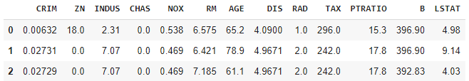
Exercise (Boston housing data)
boston_dataset.data.shape #melihat jumlah baris dan kolom
boston_dataset.feature_names # melihat nilai kolom
#membuat dataframe
boston = pd.DataFrame(boston_dataset.data, columns=boston_dataset.feature_names)
boston.head(3)

Slide 50
Exercise (Boston housing data)
Keterangan dataset dapat dilihat disini atau dengan perintah:
boston_dataset.DESCR #deskripsi dari semua fitur
Dari dataframe sebelumnya nilai MEDV hilang dari data, kita dapat membuat kolom baru dari nilai target dan menambahkan kedalam dataframe:
boston['MEDV'] = boston_dataset.target
Ingat bahwa scikit-learn menginginkan nilai 'fitur' dan target 'dalam array yang berbeda, X dan y:
X = boston.drop('MEDV', axis=1).values #menghapus data MEDV
y = boston['MEDV'].values #menggunakan nilai data MEDV

Slide 51
Exercise (Boston housing data)
Misal kita ingin Memprediksi nilai rumah dari satu fitur yaitu jumlah rata-rata kamar(room) dalam satu blok, maka langkah awal yang dilakukan adalah:
#membagi kolom jumlah room dari DataFrame X, yang merupakan kolom kelima ke dalam variabel X room
X_rooms = X[:,5]
type(X_rooms), type(y) #memeriksa tipe

Slide 52
Exercise (Boston housing data)
Untuk mengubahnya menjadi array NumPy dari bentuk yang diinginkan, kami menerapkan metode pembentukan kembali (reshape method) untuk mempertahankan dimensi pertama, tetapi menambahkan dimensi lain dengan ukuran satu dimensi ke X:
y= y.reshape(-1, 1)
X_rooms = X_rooms.reshape(-1, 1)
print(y) #cek array y

Slide 53
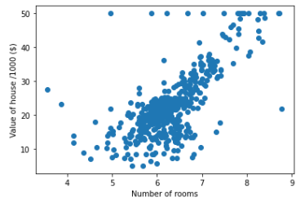
Exercise (Boston housing data)
Plotting house value vs. number of rooms: import matplotlib.pyplot as plt
plt.scatter(X_rooms, y)
plt.ylabel('Value of house /1000 ($)')
plt.xlabel('Number of rooms')
plt.show();
Dari output plotting atau gambar, kita dapat melihat semakin banyak kamar menyebabkan harga lebih tinggi.

Slide 54
Fitting a regression model (Menyesuaikan model regresi)
Kita akan menggunakan model yang disebut regresi linier. Kemudian menyesuaikan regresi ke data menggunakan reg.fit dan meneruskan data, jumlah kamar (X_rooms), dan variabel target: harga rumah(y).
Setelah ini, kita memeriksa prediksi regressor atas rentang data. Kita dapat mencapainya dengan menggunakan np.linspace antara jumlah maksimum dan minimum kamar dan membuat prediksi untuk data ini.

Slide 55
Fitting a regression model (Menyesuaikan model regresi)
import numpy as np
from sklearn.linear_model import LinearRegression
reg = LinearRegression()
reg.fit(X_rooms, y)
prediction_space = np.linspace(min(X_rooms),
max(X_rooms)).reshape(-1, 1)

Slide 56
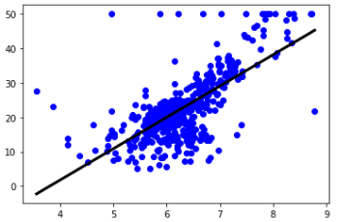
Fitting a regression model (Menyesuaikan model regresi)
Membuat scatter plot:
plt.scatter(X_rooms, y, color='blue')
plt.plot(prediction_space, reg.predict(prediction_space),
color='black', linewidth=3)
plt.show()

Slide 57
referensi
https://www.ibm.com/cloud/learn/machine-learning
https://algorit.ma/blog/artificial-intelligence-deep-learning/
https://cognitiveclass.ai/search?q=machine+learning
https://www.dicoding.com/academies/184
https://www.kdnuggets.com/2019/06/7-steps-mastering-data-preparation-python.html
https://towardsdatascience.com/the-ultimate-guide-to-data-cleaning-3969843991d4
https://developers.google.com/machine-learning/data-prep/construct/sampling-splitting/imbalanced-data

Slide 58
Referensi Boston HOuSE PRICE
https://towardsdatascience.com/linear-regression-on-boston-housing-dataset-f409b7e4a155
https://www.engineeringbigdata.com/boston-dataset-scikit-learn-machine-learning-in-python/
https://www.kaggle.com/shreayan98c/boston-house-price-prediction
https://towardsdatascience.com/machine-learning-project-predicting-boston-house-prices-with-regression-b4e47493633d
https://www.ritchieng.com/machine-learning-project-boston-home-prices/
https://www.codersarts.com/post/predict-boston-house-prices-using-python-linear-regression
https://levelup.gitconnected.com/predict-boston-house-prices-using-python-linear-regression-90469e0a341
https://thinkingneuron.com/boston-housing-price-prediction-case-study-in-python/

